Slide 1
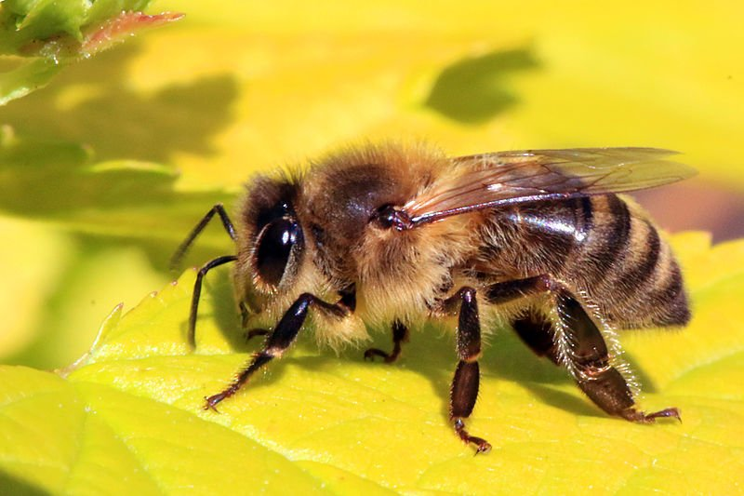
ZAŠTO SU PČELE VAŽNE
Danijela Krgović

Slide 2
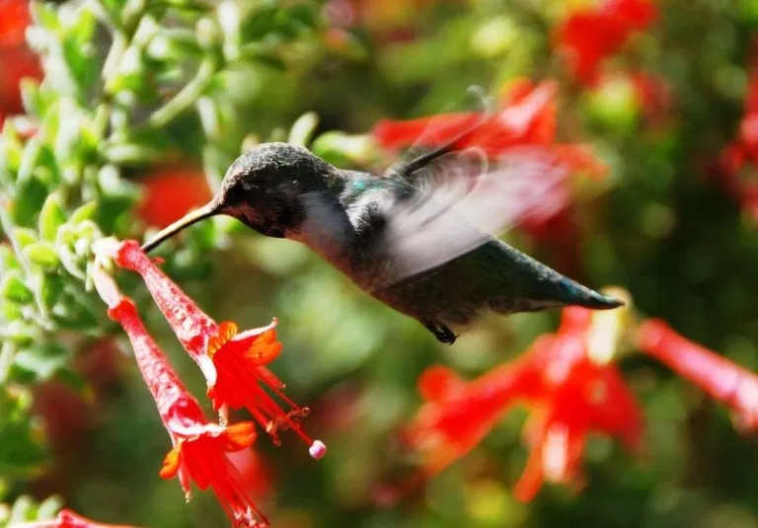
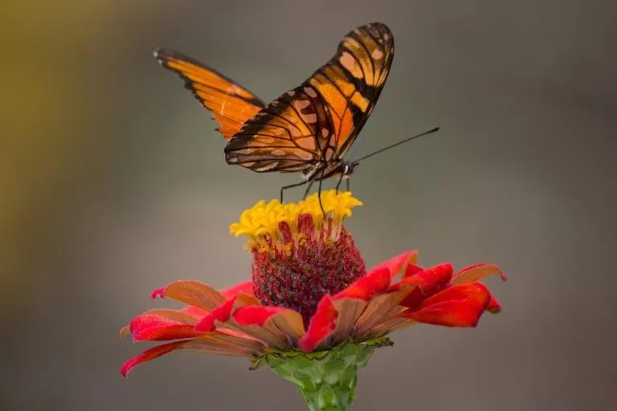
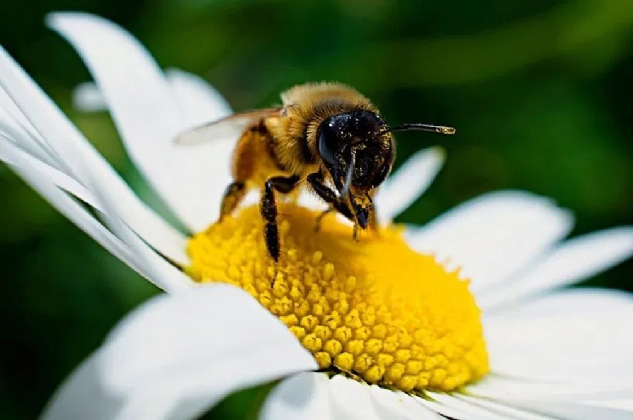
Polinacija(oprašivanje i oplodnja) je prirodan proces prenošenja polena sa prašnika na tučke zahvaljujući kom je omogućen opstanak biljaka koje se razmnožavaju na taj način. Polinacija se dešava kada se polen premešta unutar cveća ili prenosi sa cveta u cvet pomoću ptica, pčela, slepih miševa, leptira, moljaca ili drugih životinja, ili vetrom

Slide 3
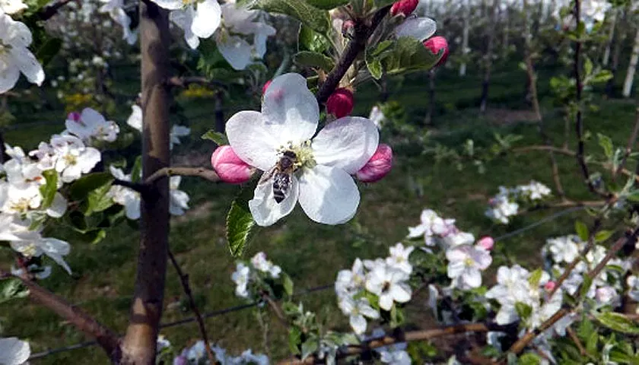
Kako su među oprašivačima najzastupljeniji insekti, na prvom mestu pčele, od njihovog prisustva i realizacije polinacije zavisi reprodukcija širokog spektra biljnih vrsta, uključujući i poljoprivredne kulture.
Evo zašto su pčele i med toliko korisni, a na ivici su izumiranja..
https://www.youtube.com/watch?v=RspaqxcYKTU

Slide 4
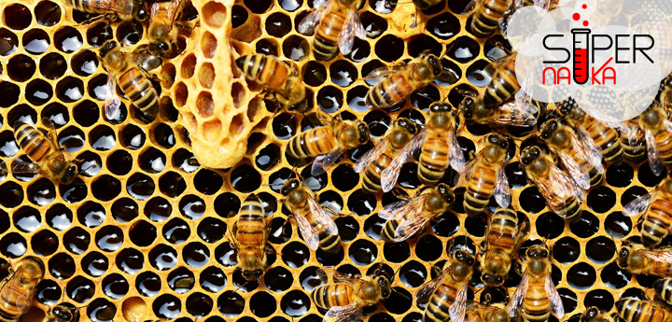
SUPER NAUKA Kako pčele prave med? 🐝
https://www.youtube.com/watch?v=wIqr-Z4Jn50

Slide 5
KRAJ

